Slide 1
ФЕДЕРАЛЬНОЕ ГОСУДАРСТВЕННОЕ БЮДЖЕТНОЕ ОБРАЗОВАТЕЛЬНОЕ УЧРЕЖДЕНИЕ ВЫСШЕГО ОБРАЗОВАНИЯ «КРАСНОЯРСКИЙ ГОСУДАРСТВЕННЫЙ МЕДИЦИНСКИЙ УНИВЕРСИТЕТ ИМ. ПРОФ. В.Ф. ВОЙНО ЯСЕНЕЦКОГО» МИНИСТЕРСТВА ЗДРАВООХРАНЕНИЯ РОССИЙСКОЙ ФЕДЕРАЦИИ ФАРМАЦЕВТИЧЕСКИЙ КОЛЛЕДЖ
«Мерчандайзенг в аптечных супермаркетах»
Выполнила:Тонких Д.А Преподаватель: Тюльпанова М.В
Красноярск 2020

Slide 2
Что же такое МЕРЧАНДАЙЗИНГ?
Мерчандайзинг аптеки – это необходимая услуга для успешного бизнеса. Но поручить это непрофессионалу означает зря потратить деньги. Здесь все иначе, чем в обычных магазинах.

Slide 3
Например:
-Каждая группа препаратов должна иметь рубрикатор. Его должно быть хорошо видно, также лучше избежать использования специальных медицинских терминов – покупатель должен понимать, что за препараты перед ним.
-Мерчандайзинг аптеки позволяет стимулировать продажи наиболее «ходовых» средств. Выкладка на уровне глаз на витрине значительно повышает популярность препарата.

Slide 4
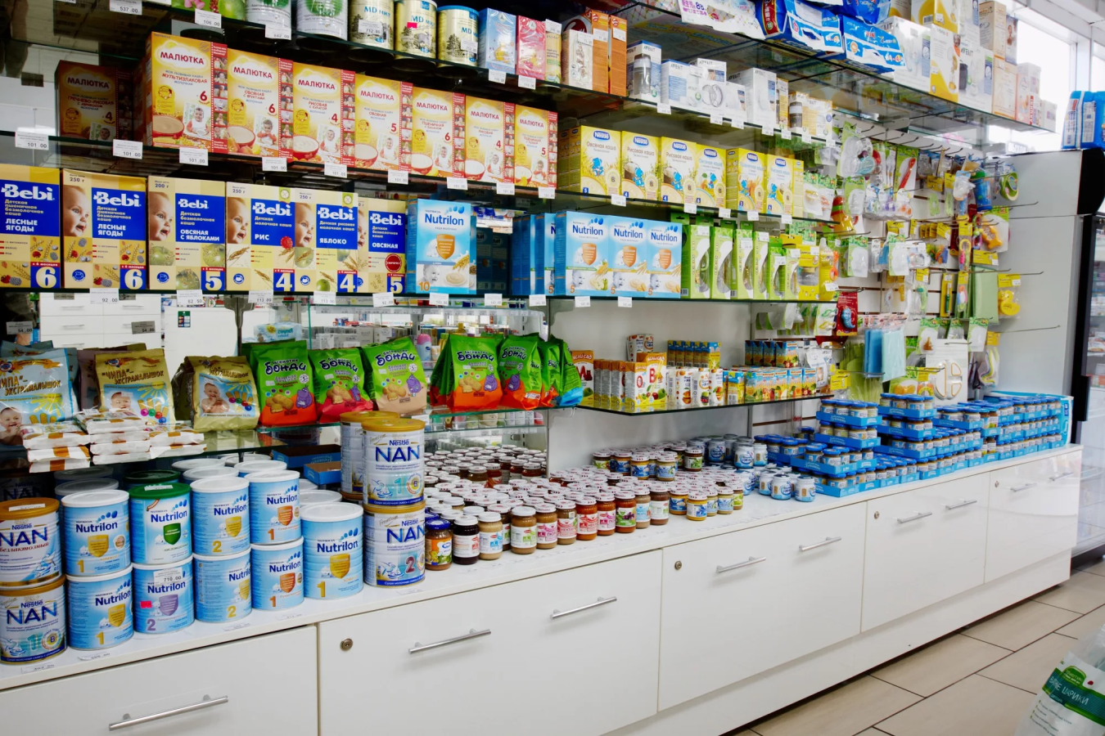

Slide 5
Важно знать!
Как известно, 20% товара приносят 80% прибыли. И для аптеки это тоже верно – поэтому на витрине стоит уделить внимание приоритетным для продажи лекарствам.

Slide 6
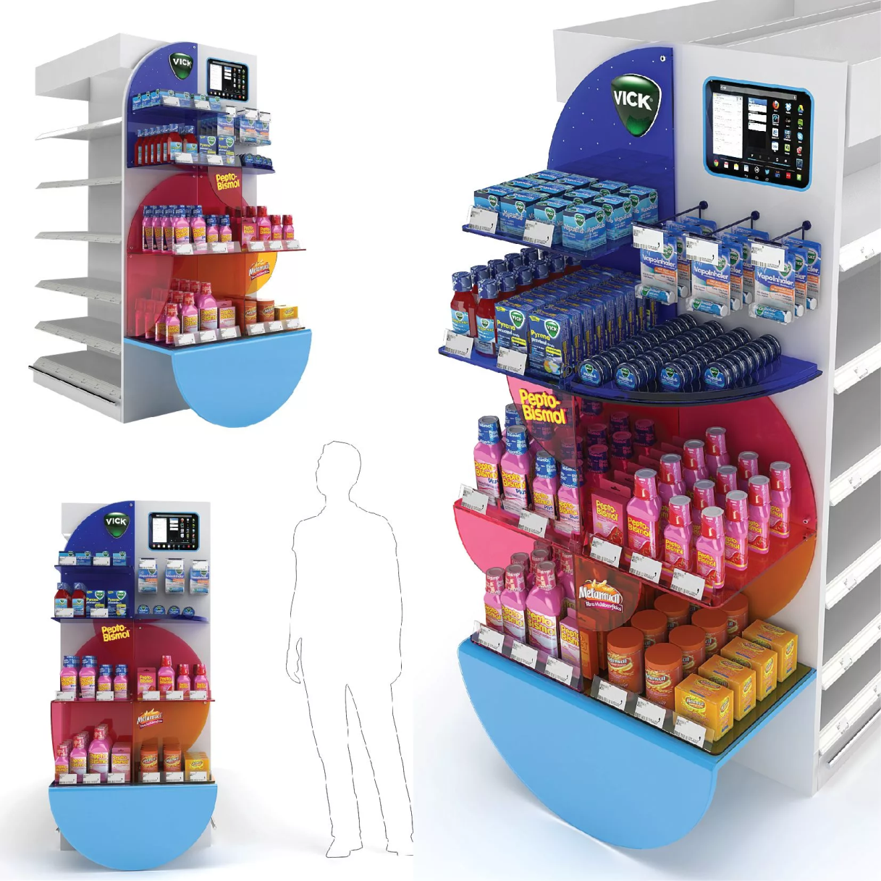
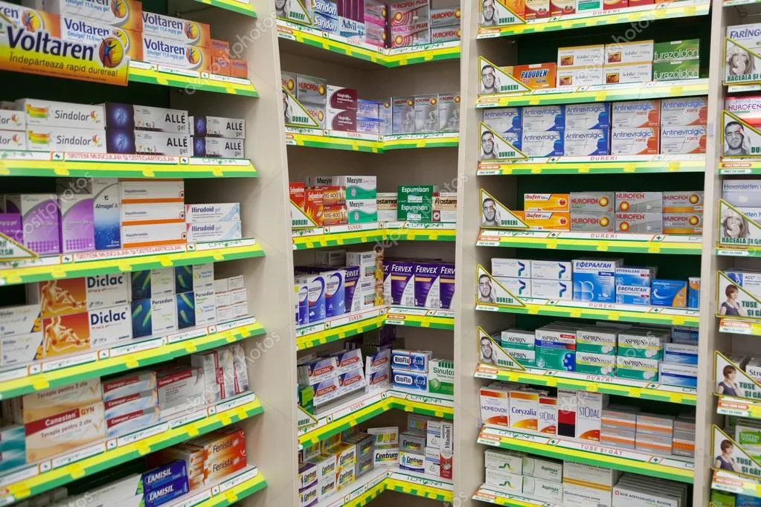
-Выставляя различные «тематические» подборки, можно подтолкнуть к покупке дополнительных препаратов. Необходимо тщательно продумывать тематики и планировать выкладку приоритетных товаров.
-Также в мерчандайзинге аптеки большую роль играет сезонность. Для каждого времени года актуальны определенные типы лекарственных средств – если потенциальный покупатель не увидит их на прилавке, то может уйти без покупки. Не каждый обращается за консультацией к первостольнику.

Slide 8
ЦЕЛИ И ЗАДАЧИ МЕРЧАНДАЙЗИНГА
продвижение продукции;
обеспечение конкурентных преимуществ аптеки и отдельных товаров;
увеличение количества постоянных клиентов и привлечение новых;
совершенствование рекламной и коммуникационной политики
улучшение бизнес-процессов;
влияние на поведение потребителей.

Slide 9
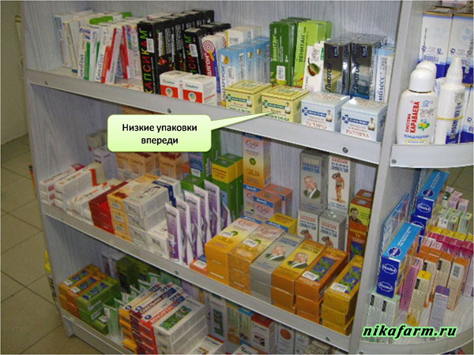
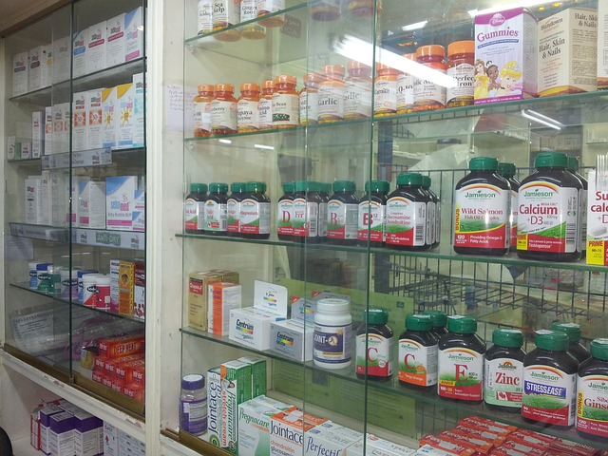
Постановка целей – отправная точка для определения объема и видов работ, обеспечивающих их достижение

Slide 10
ВЫКЛАДКА ТОВАРА В АПТЕКЕ
Макет – расположение, оформление, а также отображение товара специальными методами. Он предназначен для показа, презентации товара, его простого поиска и выбора клиентами.

Slide 11
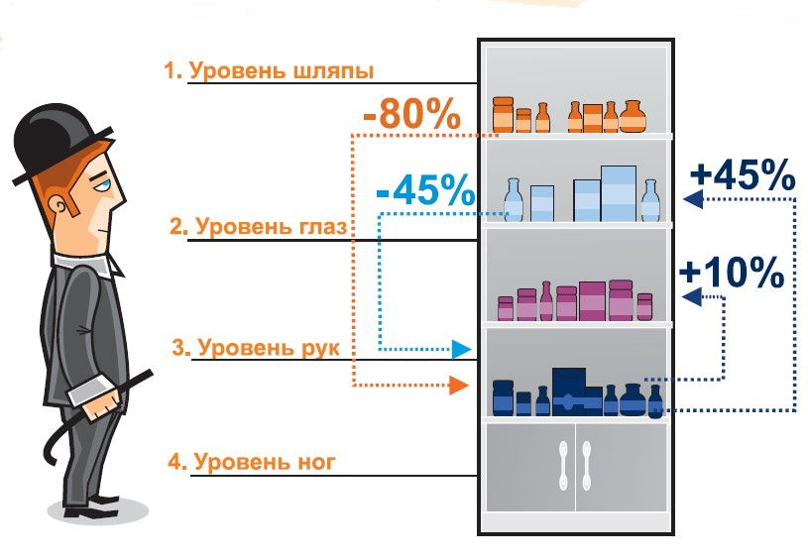
Способы выкладки
1.Горизонтальный – однородный продукт занимает всю полки. Вкладка может осуществляться:
по видам товаров;
по марке.
С горизонтальным показом выигрышные места («золотые») находятся в центре полки и справа. Места слева и сбоку от «горячих зон» считаются слабыми.
Таким образом, в центре представлены товары, которые приносят наибольшую прибыль. Справа от них – те, что дороже, а в «слабых» зонах – более дешевые.

Slide 13
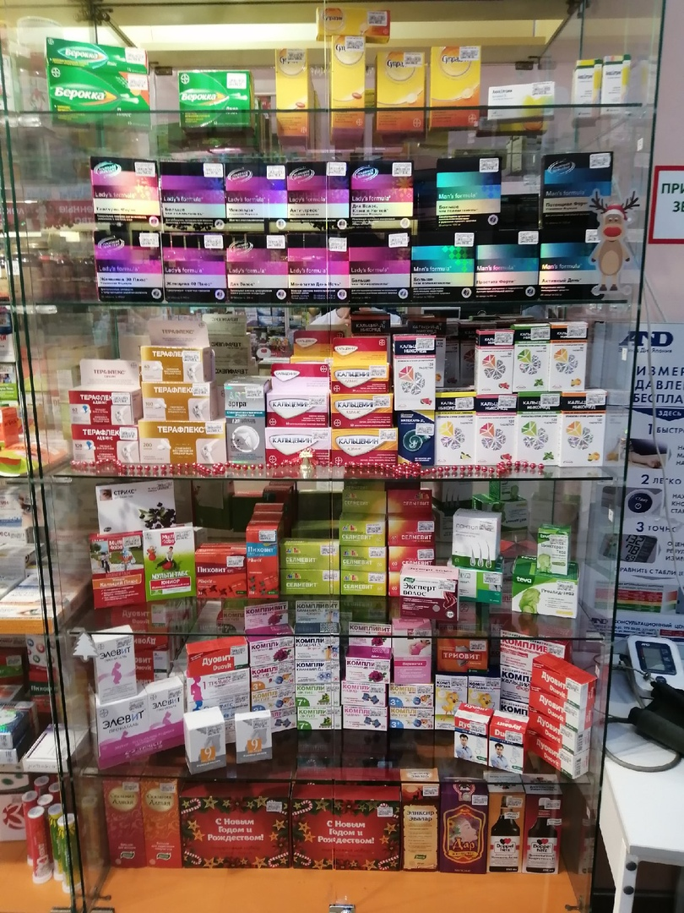
2.Вертикальный – однородный продукт представлен вертикально сверху вниз. Обеспечивает оптимальную видимость товара, быструю ориентацию потребителя и ускорение реализации товара. «Горячие зоны» выкладки на уровне глаз и рук. Слабые – на нижних полках и в выше 1,7 метра.

Slide 14
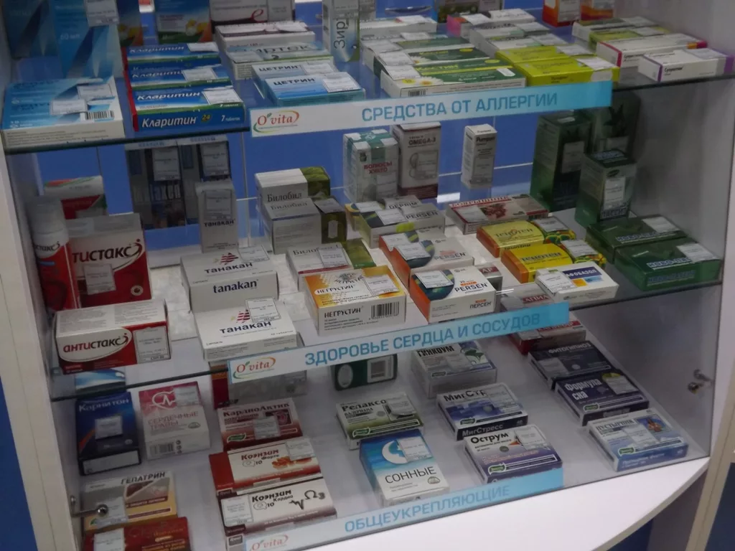
3.Блочная выкладка – торговые марки образуют блоки, расположенные или по горизонтали, или по вертикали. В аптеке это может быть место на витрине (часто согласованное с производителями) или целая витрина.

Slide 16
ПРАВИЛА И ПРИНЦИПЫ МЕРЧАНДАЙЗИНГА ТОРГОВОГО ЗАЛА АПТЕКИ
1.соблюдение цветовой гаммы
2. расположение товара слева направо: от светлых до темных оттенков
3. все упаковки должны быть выставлены «лицевой» стороной
4.соблюдение чистоты и целостности упаковки
5. одна позиция должна быть представлена в нескольких единицах
6.указание цены на каждой упаковке с левой стороны (при традиционном движении посетителей слева направо)

Slide 18
Вывод; отсутствие товара на полке – потеря прибыли. Поэтому следует придерживаться правил мерчандайзинга в аптеке. Кроме того, расположение товаров на полке должно строго отражать общую ситуацию на рынке: доля товаров на рынке должна соответствовать доле товаров на полке.

Slide 20
Спасибо за внимание!

